Slide 1
Французская Республика
Флаг
Герб

Slide 2
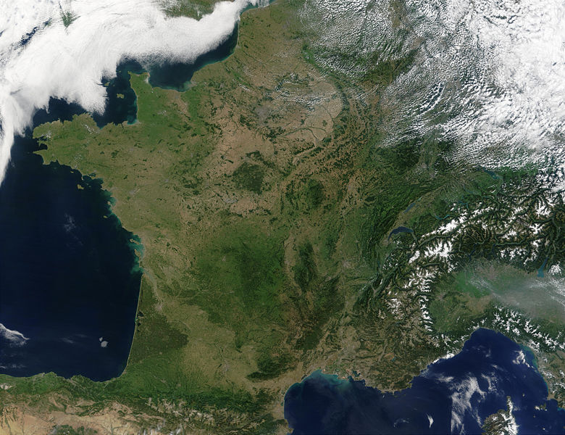
Экономико-географическое положение
Франция лежит на Западе Европы. Она является самой крупной по территории страной Западной Европы.В ее состав входит остров Корсика. Особенности ГП: широкий выход в Атлантику и Средиземное море, наличие на границах горных систем Альп и Пиренеев.

Slide 3
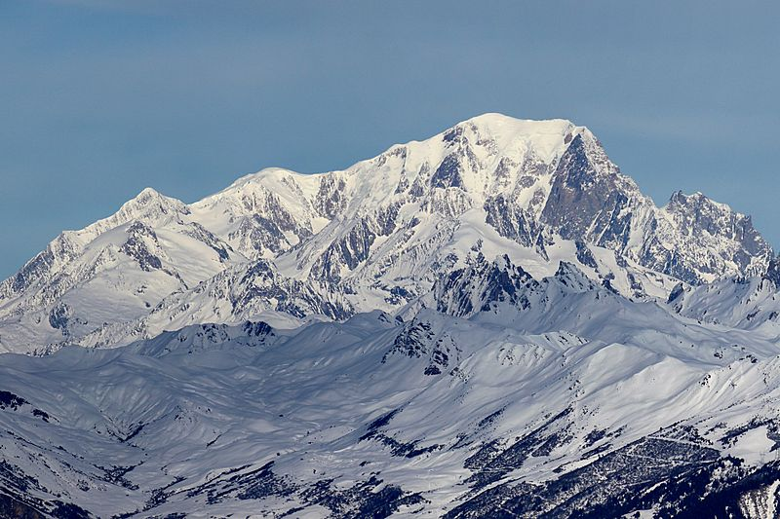
Природные условия
Франция находится в умеренных широтах и является единственной европейской страной, которая лежит в четырех климатических зонах: атлантическая континентальная альпийская и средиземноморская. Юг Франции - регион, где около 100 дней
в году дует "Мистраль" - холодный сухой ветер из долины Роны.
За исключением двух высокогорных
массивов — Альп
и Пиренеев, территория
страны в основном холмистая.
Высшая точка Франции —
гора Монблан (4807 м).

Slide 4
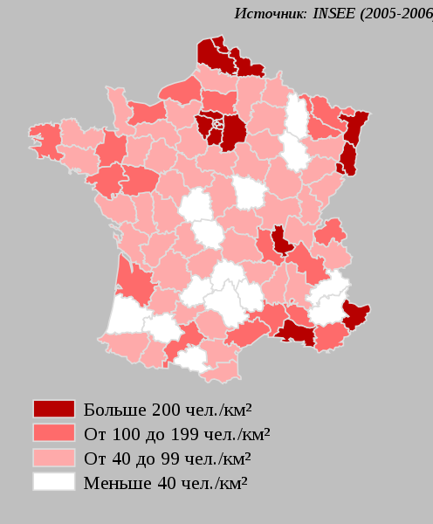
Население
Население Франции насчитывает около 65 млн чел. По численности населения Франция занимает 20-е место среди 192 государств - членов ООН.
Динамика населения Рождаемость - 12,73 рождений/1000 человек
(2008 г.) Смертность - 8,48 смертей/1000 человек
(2008 г.) Естественный прирост - 0,574%, 346 тыс.
человек (2010 г.)
Половозрастная структура населения: 0-14 лет: 18,6% 15-64 лет: 65% 65 лет и старше: 16,4% Плотность населения департаментов Франции

Slide 5
Промышленность
Основные отрасли промышленности: машиностроение, авиакосмическая отрасль, химическая промышленность, автомобильная отрасль, пищевая, радиоэлектроника, информатика, кораблестроения. электротехническая отрасль, металлургия, атомная энергетика. Франция — один из крупнейших в мире производителей химической и нефтехимической продукции. Занимает первое место в Европе по количеству атомных электростанций. Одна из крупнейших в Европе производителей сельскохозяйственной продукции, занимает одно из ведущих мест в мире по поголовью крупного рогатого скота, свиней, птицы и производству молока, яиц, мяса.

Slide 6
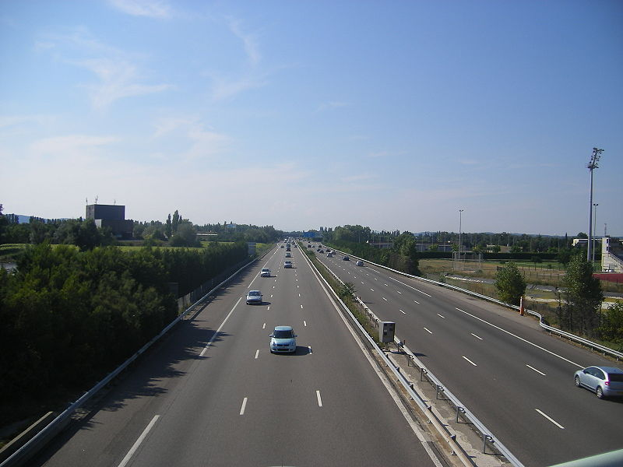
Транспорт
Транспортная система Франции является одной из самых плотных и эффективных в мире. Плотность автомобильных дорог составляет 146 км, железных дорог — 6.2 км на 100 км². Более 50 крупных городов связаны между собой высокоскоростными железнодорожными линиями. Быстро развивается авиационный транспорт.
Во Франции около 475 аэропортов.
Морской транспорт имеет
небольшое значение. Франция
обладает 89 морскими портами.

Slide 7
Экономика
Валюта | евро
Международные организации | Европейский союз, зона евро, ОЭСР, ВТО
Занятое население по секторам | сельское хозяйство: 3,8% промышленность: 24,3% сфера услуг: 71,8% (2005)
Уровень безработицы | 7,2% / 7,5%
Основные отрасли | машиностроение, химическая, автомобильная, авиационная, электронная, лёгкая, пищевая
Экономически активное население | 28,5 миллиона человек
Население за чертой бедности | 6,2% (2004)

Slide 8
Экономика
Внешняя торговля
Импорт | 833 миллиарда (2008)
Статьи импорта | машины и оборудование, автомобили, неочищенная нефть, авиация, пластмассы и химикаты
Партнёры по импорту | Германия (18,9%), Бельгия (11,4%), Италия (8,4%), Испания (7,1%), Нидерланды (7%), Соединённое королевство (5,6%), США (4,4%), Китай (4%) (2008)
Экспорт | 761 миллиард (2008)
Статьи экспорта | машины и транспортное оборудование, авиация, пластмассы, химикаты, лекарства, железо и сталь, напитки
Партнёры по экспорту | Германия (14,9%), Испания (9,3%), Италия (8,9%), Соединённое королевство (8,1%), Бельгия (7,3%), США (6,1%), Нидерланды (4,1%) (2008)

Slide 9
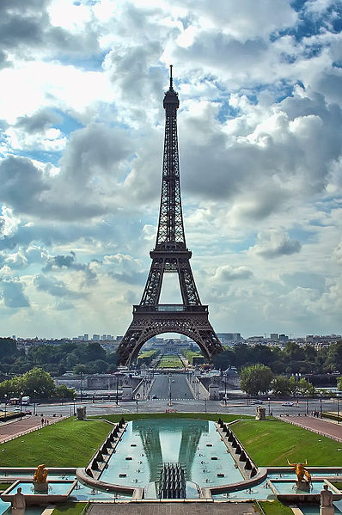
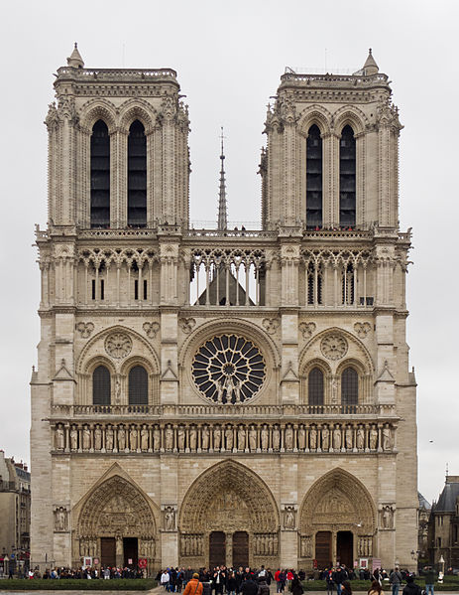
Достопримечательности
Собор Парижской Богоматери
Эйфелева башня,Париж

Slide 10
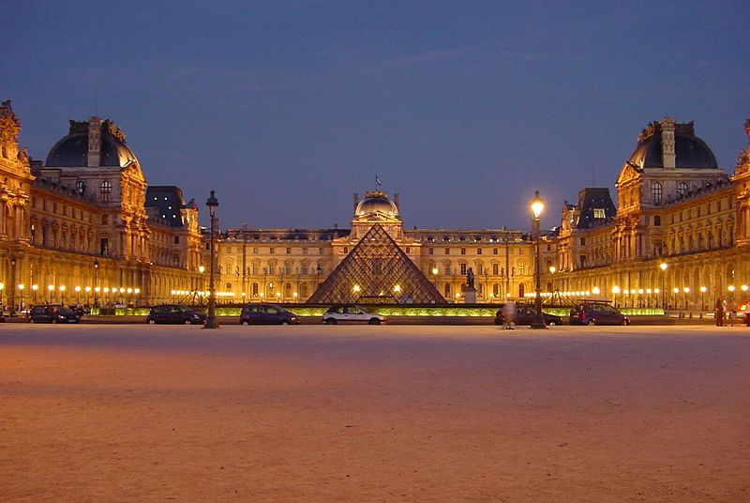
Достопримечательности
Лувр,
Париж

Slide 11
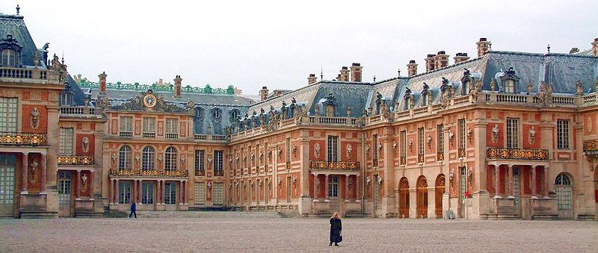
Достопримечательности
Версаль,Париж.

Slide 12
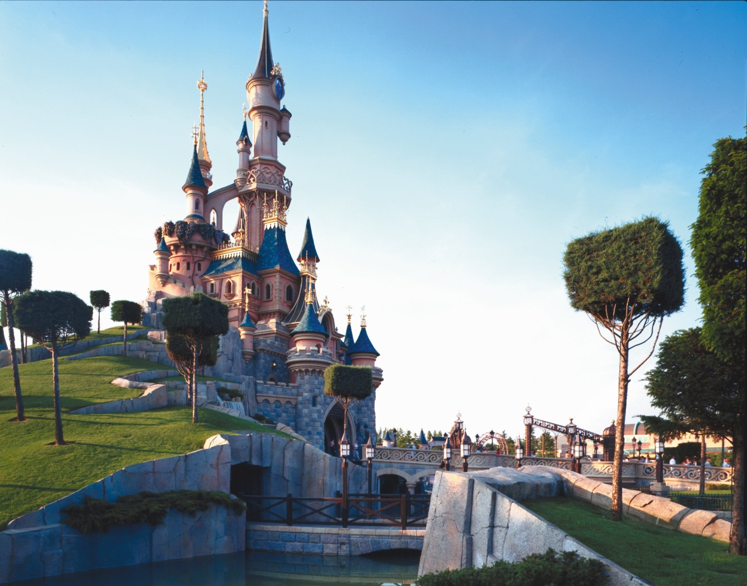
Диснейленд,
Париж

Slide 13
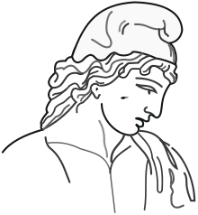
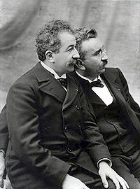
Интересные факты
Народный символ у французов петух, часто называемый галльский. Другой известный французский символ — фригийский колпак, обозначающий свободу, известный ещё со времен Древнего Рима.
Франция является местом изобретения кино.
Братья Люмьер — родоначальники кино

Slide 14
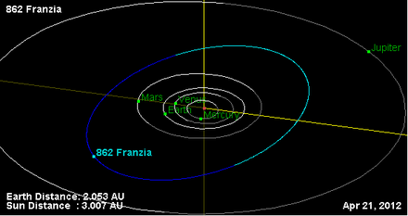
Интересные факты
Основателем современного олимпийского движения стал французский общественный деятель, педагог Пьер де Кубертен.
C 1903 года во Франции проводится самая престижная велосипедная гонка мира — Тур де Франс.
В честь Франции назван астероид (862) Франция, открытый в 1917 году.

